Slide 1
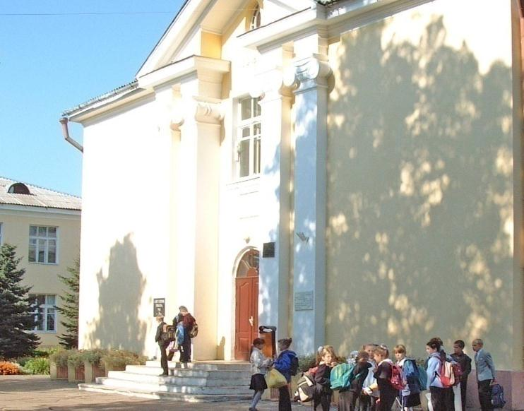
Государственное учреждение образования “Средняя школа №1 г.Лиды”
Семинар
“ФОРМИРОВАНИЕ И РАЗВИТИЕ Исследовательских КОМПЕТЕНЦИЙ УЧАЩИХСЯ”
Директор
СШ №1 г. Лиды
С. А. Фонасов

Slide 2
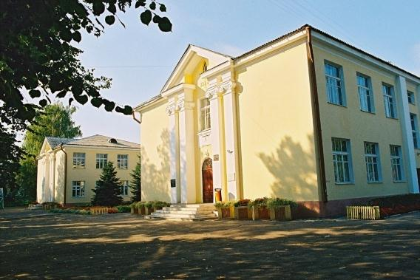
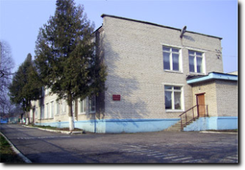
Школа расположена в центре города в 2-ух учебных корпусах
Кирова, 18
1928 год – средняя школа
№1 г. Лиды
Гоголя, 7
2006 год -корпус начальных
классов

Slide 3
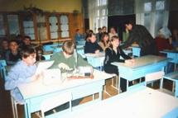
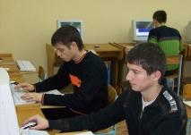
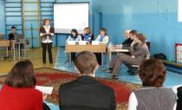
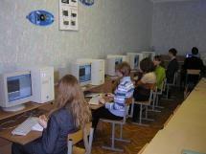
Количество учащихся по параллелям
количество классов
параллель
Всего учащихся - 715
количество учащихся
параллель

Slide 4
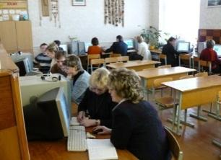
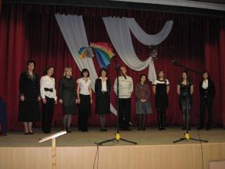
Профессиональное мастерство учителей
2012 год | 2013 год | 2014 год
высшее образование – 92,5% высшую и первую категорию – 80,85% | высшее образование 93,5%, высшую и первую категорию – 82,60% | высшее образование 94,2%, высшую и первую категорию – 82,60%

Slide 5
Инновационная деятельность
2007-2009 республиканский инновационный проект «Внедрение модели информационно - методического сопровождения идеологической работы в учреждениях образования».
с 2010 года - областной ресурсный центр “Информационное – коммуникационное воспитательное пространство школы: пути повышения профессиональной квалификации педагога-воспитателя”
с 2012 года – республиканский инновационный проект «Внедрение методики проведения учебно-исследовательской деятельности в условиях функционирования ресурсного центра информационных технологий».

Slide 6
Динамика учебных достижений учащихся
Уровень | 2009/2010 | 2010/2011 | 2011/2012 | 2012/2013 | 2 четв 2013/2014
 | % | % | % | % | %
Высокий | 3,74 | 5,99 | 6,1 | 6,96 | 4,65
Достаточный | 21,38 | 22,63 | 24,83 | 26,09 | 24,1
Средний | 46,34 | 41,93 | 44,41 | 45,56 | 49,62
Удовлетворительный | 28,4 | 29,45 | 24,65 | 21,39 | 21,35
Низкий | - | - | - | - | -

Slide 7
Динамика учебных достижений учащихся
Показатель | 2009/2010 уч.г. | 2010/2011 уч.г. | 2011/2012 уч.г. | 2012/2013 уч.г. | II четв 2013/2014 уч.г.
Средний балл | 7,17 | 7,20 | 7,30 | 7,31 | 7,32
на 5-10 баллов | 71,45 | 70,55 | 75,35 | 78,61 | 78,66
Закончили на 9-10 | 3,74% | 5,99% | 6,1% | 6,96% | 4,65

Slide 8
Олимпиады
Год | Республиканская олимпиада – учащиеся II и III ступени район/ область/республика | Олимпиада - учащиеся I и II ступени район/область | Общее кол-во мест район/ область/ республика | Общая динамика
2009/2010 | 6 | 14 | 25/2
2010/2011 | 15 / 4+2 | 22 | 37/4 | + 14 дипл
2011/2012 | 18 / 6+2 / 2 | 30 | 48/6/2 | + 15 дипл
2012/2013 | 27 / 9+1 / 5 | 36/4 | 63/13/5 | +25 дипл
2013/2014 | 20 / 4+5 / ?

Slide 9
Количество мест на НПК
(район /область / республика)
Год | Кол-во 1 мест р-н/обл /респ. | Кол-во 2 мест р-н/обл /респ. | Кол-во 3 мест р-н/обл /респ. | Общее кол-во мест р-н/обл /респ.
2007/2008 | 2 | 1 | - | 3
2008/2009 | - | - | 2 | 2
2009/2010 | 1 | 2 | 1 | 4
2010/2011 | 2 | 1 | 1 | 4
2011/2012 | - | 2/1/1 | 1 | 3/1/1
2012/2013 | 3/1/- | 1/2/- | 4/1/1 | 8/4/1

Slide 10
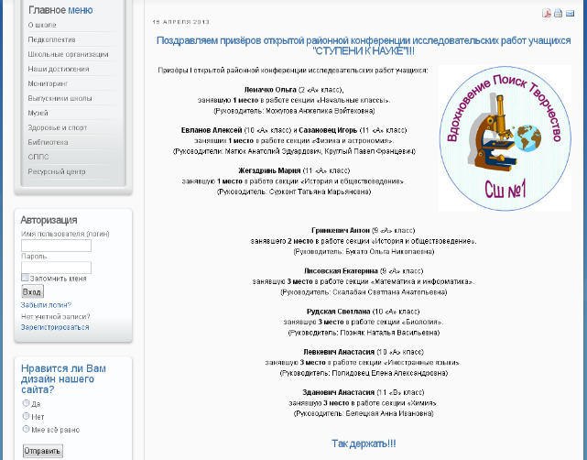
Поздравление призёров

Slide 11
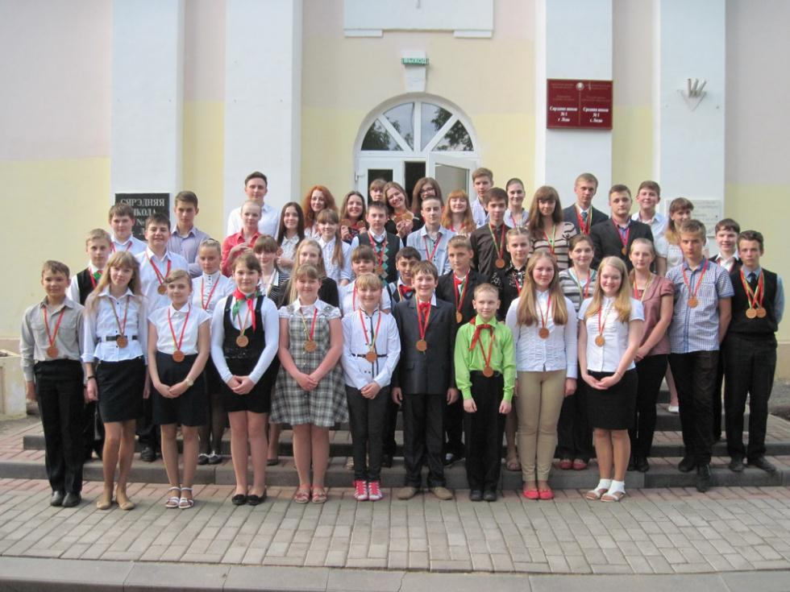
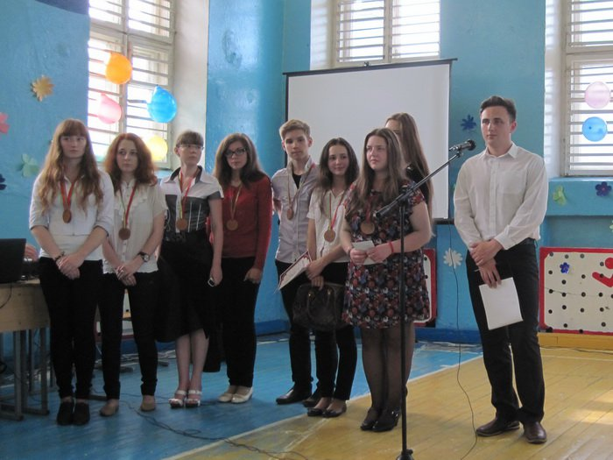
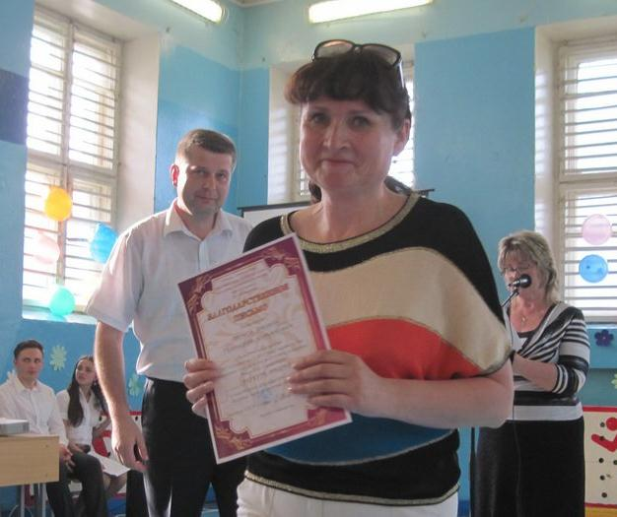
Поздравление призёров

Slide 12
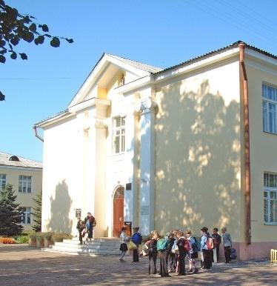
Спасибо за внимание!

